Slide 1
Bedeutung und Wahrheitsbedingungen
Einführung in die Semantik und Pragmatik
Stefan Hartmann
hartmast@hhu.de

Slide 2
.
P ∨ (Q ∧ (¬R))) → S

Slide 3

P ∨ (Q ∧ (¬R))) → S

Slide 4
Überblick
Noch einmal: Was ist Bedeutung?
Bedeutung in der Logischen Semantik
Grundlegendes zur Logischen / Modelltheoretischen Semantik

Slide 5
Noch einmal: Was ist Bedeutung?
Drei Antworten
realistische Antwort: Bedeutung sprachlicher Zeichen liegt in ihrer Beziehung zu Dingen in der Welt (z.B. früher Wittgenstein, Carnap, Montague)
kognitivistische Antwort: Bedeutung eines sprachlichen Zeichens liegt in seiner Zuordnung zu mentalen Repräsentationen (z.B. Lakoff, Jackendoff)
gebrauchsbasierte Antwort: Schwerpunkt auf Interaktion zwischen kommunizierenden Menschen; Bedeutung sprachlicher Zeichen liegt in ihrem Gebrauch (z.B. später Wittgenstein, Austin, Grice)

Slide 6
Noch einmal: Was ist Bedeutung?
Bedeutung und Wahrheit
Der wahrheitsfunktionale Aspekt der Bedeutung geht auf die "realistische" Sichtweise zurück und spielt in der Satzsemantik eine zentrale Rolle.
In dieser Sichtweise wird die Bedeutung eines Satzes mit seinen Wahrheitsbedingungen identifiziert.
Die Bedeutung eines Satzes zu kennen, heißt, die Bedingungen für die Wahrheit bzw. Falschheit dieses Satzes zu kennen.

Slide 7
Fallbeispiel: Adjektive
Wahr oder nicht?
Stefan Hartmann ist groß.
Stefan Hartmann ist nicht klein.
Stefan Hartmann ist größer als George Lakoff.
Stefan Hartmann ist kleiner als Ingo Plag.

Slide 8
Fallbeispiel: Adjektive
Wie umgehen mit Vagheit?
Das Phänomen der Vagheit ist uns schon öfter begegnet, z.B. im Zusammenhang mit Adjektiven wie groß
Wie hängt nun Vagheit mit Wahrheit zusammen?
Ob ein Satz wie Stefan Hartmann ist nicht klein wahr ist oder nicht, lässt sich nicht ohne weiteres beantworten – gerade für eine wahrheitswertorientierte Semantik ist das ein Problem.

Slide 9
Fallbeispiel: Adjektive
Wie umgehen mit Vagheit?
Für das Problem gibt es unterschiedliche Lösungsansätze:
Kontinuumsansatz: Semantik des Adjektiv ist entlang der Struktur des Gegenstandsbereichs zu modellieren – z.B. schwanger binär für, groß hingegen wird ein Kontinuum angenommen
Unbestimmtheitsansatz: Prädikat wie groß definiert im Wesentlichen drei Bereiche – diejenigen, auf die das Prädikat klar nicht zutrifft; diejenigen, auf die es zutrifft; diejenigen, bei denen das Zutreffen fraglich ist.
Kategorialer Ansatz: nimmt kategoriale Semantik auch für ein Adj. wie groß an und verlagert Probleme damit in andere Bereiche (z.B. Pragmatik, Kognition)
178cm
falsch
wahr
offen
178cm
falsch
wahr
178cm

Slide 10
Fallbeispiel: Adjektive
Vagheit und Wahrheit
die kategoriale Lösung ist gerade für die logische Semantik insofern eine attraktive Option, als in diesem Ansatz Wahrheit eine zentrale Kategorie darstellt
nicht eindeutig entscheiden zu können, ob ein Satz wahr oder falsch ist, kann sich daher als Problem erweisen.
aus kognitiv-semantischer Sicht wäre diese Lösung hingegen eher unbefriedigend, da davon auszugehen ist, dass wir den "Referenzwert" immer mitdenken
Löbner (2015: 348ff.) sieht dies jedoch nicht als Argument gegen einen kategorialen Ansatz, sondern argumentiert, dass wir Konzepte wie groß an den jeweiligen Kontext anpassen und die jeweilige Skala in einen WAHR- und einen FALSCH-Bereich aufteilen.

Slide 11
Wiederholung: Logische Semantik
Grundannahmen
Kontextprinzip: "Nur im Zusammenhange eines Satzes bedeuten die Wörter etwas." (Frege 1884, Die Grundlagen der Arithmetik, zit. nach Pafel & Reich 2016: 223)
Wahrheit als zentrale Kategorie: Sätze können wahr oder falsch sein. Um etwas über Bedeutung herauszufinden, untersucht man, welchen Einfluss das Wort auf die Wahrheit bzw. Falschheit eines Satzes hat.
Kompositionalitätsprinzip: Die Bedeutung eines Satzes ergibt sich aus der Bedeutung seiner Teile.
Substitutionsprinzip: In einem Satz lassen sich Ausdrücke durch bedeutungsgleiche Ausdrücke ersetzen.
Argument-Funktionsstruktur: Bedeutung eines Satzes baut sich nach der aus der Mathematik bekannten Argument-Funktionsstruktur auf
Notes:
DasS ubstitutionsprinzipf olgt aus dem Kompositionalitätsprinzip, man
kann es wie folgt formulieren: »In einem Satz lassen sich Ausdrücke salva
veritate durch bedeutungsgleiche Ausdrücke ersetzen« (d. h. eine Substitution
ist möglich, ohne dass sich etwas an der Wahrheit oder Falschheit
des Satzes ändert). Für Frege scheint dieses Prinzip allgemeine Gültigkeit
gehabt zu haben. Oft wurde es aber später in der eingeschränkten Version
als >extensionales Substitutionsprinzip< vertreten, das nicht für intensionale
Kontexte, insbesondere Einstellungsberichte gilt.

Slide 12



Noch einmal: Was ist Bedeutung?
Bedeutung in der Logischen Semantik
Die Logische Semantik wendet sich gegen einen "psychologistischen" Bedeutungsbegriff, wonach die Bedeutung eines Ausdrucks die Vorstellung ist, die der Sprecher mit dem Ausdruck assoziiert
Grund: Die mit Ausdrücken assoziierten Vorstellungen können subjektiv, eingeschränkt, irrelevant und/oder privat sein
Katze

Slide 13
Noch einmal: Was ist Bedeutung?
Bedeutung in der Logischen Semantik
Ausgangspunkt der Logischen Semantik besteht darin, Bedetung anhand der kommunikativen Funktion sprachlicher Ausdrücke zu bestimmen
dabei stehen zwei Aspekte der Kommunikation im Vordergrund.
der Sachbezug: Sprache wird verwendet, um über Dinge, Personen, Ereignisse etc. zu sprechen;
der Informationsgehalt: Sprache wird verwendet, um Informationen auszutauschen.
Vereinfacht: Extension stellt den Sachbezug her, Intension bestimmt den Informationsgehalt

Slide 14
Logische Semantik
Referenzelle Ausdrücke in der LS
Extension eines Ausdrucks gibt an, inwiefern dieser einen Sachbezug (engl. reference) herstellt
im Falle eines Eigennamens wie Angela Merkel ist der Träger eines Namens sein Sachbezug
Auch bei sog. Kennzeichnungen wie dieses Haus, der Tisch hier etc. ist der Sachbezug (im Kontext) klar
jedoch ist der Zusammenhang zwischen Sprache und Sachbezug nicht immer so klar wie bei referenziellen Ausdrücken.

Slide 15
Logische Semantik
Substantive und Mengen
Unter jedem Tisch liegt ein Betrunkener.
Hier liegt multiple Referenz vor
als Extension des Substantivs Tisch ist hier die Gesamtheit aller Tische anzunehmen
der Begriff der Gesamtheit lässt sich durch das mathematische Konzept der Menge präzisieren.
eine Menge wird aufgrund dessen bestimmt, was ihre Elemente sind:
Sei S die Menge aller deutschen Städte und M die Menge aller deutschen Millionenstädte, dann gilt: Düsseldorf ∈ S, Düsseldorf ∉ M

Slide 16
Logische Semantik
Substantive und Mengen
auch erweiterte Substantive beziehen sich grundsätzlich auf mehrere Entitäten, z.B.
sie interessiert sich für jedes Buch über Semantik
ich habe keinen einäugigen Mann gesehen
in diesen Beispielen liegen Teilmengenbeziehungen vor:
Bücher
über
Semantik
alle
Bücher
∅

Slide 17
Logische Semantik
Substantive und Mengen
A ⊂ B: A ist Teilmenge von B
gdw jedes Element von A gleichzeitig auch Element von B ist
A ⊆ B: A ist echte Teilmenge von B
gdw jedes Element von A gleichzeitig auch Element von B ist und es mindestens ein Element von B gibt, das nicht in A liegt
{a, b, c} ⊂ {c, b, a}
{a, b, c} ⊆ {c, b, a, d}
(Hinweis: Gebrauch der Symbole ist hier unterschiedlich, z.T. wird ⊆ für 'Teilmenge' und ⊊ für 'echte Teilmenge' verwendet)

Slide 18
Logische Semantik
Substantive und Mengen
Die Teilmenge ist eine Relation (Beziehung), die zwischen zwei Mengen besteht: sie gibt an, in welchem Verhältnis zwei Mengen zueinander stehen.
Neben Mengenrelationen gibt es auch Mengenoperationen, durch die aus zwei Mengen eine dritte Menge wird.
Sei A = {a, b} und B = {b, c}, dann gilt:
A ∩ B = {b} Schnittmenge (intersection)
A ∪ B = {a, b, c} Vereinigungsmenge (union)
Notes:
Die Schnittmenge enthält alle Elemente, die sowohl Element von A als auch von B sind. Die Vereinigungsmenge enthält alle Elemente, die entweder Element von A oder von B sind.

Slide 19
Logische Semantik
Substantive und Mengen
Mit dieser Notation können wir den Zusammenhang von Extensionen formalisieren:
[[blonde Sängerin]] = [[blond]] ∩ [[Sängerin]]
allgemein: [[A + N]] = [[A]] ∩ [[N]]
Extensionales Kompositionalitätsprinzip: Die Extension eines zusammengesetzten Ausdrucks ergibt sich durch Kombination der Extensionen seiner unmittelbaren Teile.
Notes:
Jetzt haben wir uns von Wörtern zu Phrasen vorgetastet und nähern uns damit schon Sätzen an, wo der vorhin diskutierte Begriff der Wahrheit immer zentraler wird. Bevor wir uns der Semantik von Sätzen zuwenden, wollen wir deshalb noch einmal zu der Frage zurückkehren, was aus Sicht der Logischen Semantik eigentlich Wahrheit ist.
EXTENSION eines Ausdrucks wird in sog. semantischen Klammern [[ ]] angegeben

Slide 20

Logische Semantik
Relativsätze und Erfüllungsmenge
Fritz kennt eine blonde Sängerin.
Fritz kennt eine Sängerin, die blond ist.
[[Sängerin, die blond ist]]
= [[Sängerin]] ∩ [[die blond ist]]
= [[die blond ist]] ∩ [[Sängerin]]
= [[blond]] ∩ [[Sängerin]]
= [[blonde Sängerin]]
Kommutativität:
A ∩ B = B ∩ A
Notes:
Extension des Relativsatzes ,die blond ist‘ ist dieselbe wie die des Adjektivs ,blond‘ – nämlich die Menge der blonden Personen
Nicht jeder Relativsatz entspricht einem Adjektiv; aber jedem Relativsatz entspricht eine Menge, die mit der Extension des Substantivs geschnitten wird, um die Extension des um den Relativsatz erweiterten Substantivs zu
erhalten. Zum Beispiel: Sängerin, deren Vater in Mailand wohnt [[Sängerin]] ∩ [[Vater wohnt in Mailand]], also: die Menge der Sängerinnen geschnitten mit der Menge derjenigen, deren Väter in Mailand wohnen.

Slide 21
Logische Semantik
(Syntaktische) Prädikate und Erfüllungsmengen
jedes Prädikat (hier im Sinne der Satzgliedlehre!) hat eine Erfüllungsmenge:
z.B. ist die Erfüllungsmenge des Finitums schläft die Menge aller Personen, die schlafen.
Die Extension von Prädikaten ist ihre Erfüllungsmenge.
Sie ist verheiratet
[[ist verheiratet]]
= [[verheiratet]]
= {x | x ist verheiratet}
Extension des Prädikats
ist die Menge der
verheirateten Personen.
Notes:
Warum kann man das Kopulaverb hier, salopp gesagt, "wegkürzen"? "Ein Motiv für die in (22) und (23) vorgenommenen Identifikationen kann man darin sehen, dass in vielen Sprachen in den entsprechenden Sätzen weder die sog. Kopula ,ist‘ noch der indefinite Artikel verwendet werden (müssen): Substantiv und Adjektiv bilden selbst das Prädikat, womit sich der Verdacht
nahelegt, dass sie in diesem Zusammenhang redundant sind." (Zimmermann 2014: 58)
Kriterien für Mitgliedschaft in einer Menge können beliebig komplex sein, z.B. 'Menge aller lebenden Personen, die nach 1990 geboren wurden'
[[ist eine lebende Person, die nach 1990 geboren wurde]] = {x | x ist eine lebende Person, und x wurde nach 1990 geboren}

Slide 22
Wahrheit
🤯
Dieser Satz ist wahr.
Dieser Satz ist falsch.

Slide 23
Wahrheit
Wahrheit in der modelltheoretischen Semantik
Referenz sprachlicher Ausdrücke spielt in der modelltheoretischen Semantik eine zentrale Rolle
Im Fall von Deklarativsätzen besteht die Referenz in einem Wahrheitswert – aber was ist Wahrheit?
Korrespondenztheorie: Wahrheit als 'Übereinstimmung mit der Wirklichkeit'
ein Satz wie Bart schläft. ist wahr, genau dann wenn (gdw) Bart tatsächlich gerade schläft. Sonst ist der Satz falsch.
Diese Formulierung gibt die Wahrheitsbedingungen des Satzes Bart schläft wieder.
vgl. schon Wittgenstein: "Einen Satz verstehen, heißt, wissen was der Fall ist, wenn er wahr ist." (Wittgenstein 1922: § 4.024)

Slide 24
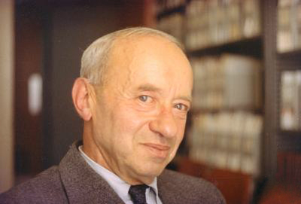
Wahrheit
Wahrheit in der modelltheoretischen Semantik
Solche Wahrheitsbedingungen lassen sich für beliebige Sätze p einer gegebenen Sprache L formulieren
sog. T-Schema nach Tarski:
"p" ist wahr gdw p
genau dann, wenn
Alfred Tarski (1901–1983)
(engl. iff 'if and only if')

Slide 25
Wahrheit
Wahrheit in der modelltheoretischen Semantik
Das T-Schema fasst Wahrheit als ein Prädikat auf, das auf einen Satz (als Gegenstand) nur dann zutrifft, wenn der durch ihn ausgedrückte Sachverhalt (in der Wirklichkeit) der Fall ist
ABER: Auch wenn es zunächst so scheinen mag, stellt das T-Schema keinen unmittelbaren Bezug zur "Wirklichkeit" her!
Vielmehr wird mit einem Modell, quasi einer konstruierten Wirklichkeit, gearbeitet – daher auch: modelltheoretische Semantik.
Notes:
Der Ausdruck Prädikat ist hier
nicht im (,,,) syntaktischen Sinne, sondern einfach als etwas, das einem
Individuum zugeschrieben werden kann: ein Individuum kann laufen, rot
sein oder eine Katze sein, oder eben auch nicht. (Gutzmann 2019: 10)

Slide 26
Wahrheit
Wahrheit in der modelltheoretischen Semantik
modelltheoretische Semantik lässt keine "tiefen" Einsichten über das Verhältnis von Sprache und Wirklichkeit zu
vielmehr geht es semantische Beziehungen zwischen sprachlichen Ausdrücken, z.B.
Ursachen von Mehrdeutigkeit identifizieren,
über kompositionaler Betrachtungen die Bedeutungen auch funktionaler Ausdrücke (z.B. und, oder) zu identifizieren
u.v.m.

Slide 27
Wahrheit
Wahrheit in der modelltheoretischen Semantik
Die Bedetung eines Satzes x ist die Menge aller Situationen s, in denen x wahr ist.
[[Elke lacht]] = [s: Elke lacht in s]
Objektsprache: Die Sprache, die interpretiert werden soll (hier: dt.)
Metasprache: die Sprache, mit der interpretiert wird
Objektsprache
Metasprache

Slide 28
Wahrheit
Wahrheit in der modelltheoretischen Semantik
s₁
Elias
Elke
Individuen,
die lachen
Clara
Individuen,
die nicht
lachen
In Situation s₁ ist Elke lacht wahr.

Slide 29
Wahrheit
Wahrheit in der modelltheoretischen Semantik
[[ [_{V}lacht] ]]^{S} ( [[ [_{N}Elke] ]]^{S}) = 1 gdw Elke ∈ [x: x lacht in s]
[[ [_{V}lacht] ]]^{S} ( [[ [_{N}Elke] ]]^{S}) = 0 gdw Elke ∉ [x: x lacht in s]
(1 = wahr, 0 = falsch)

Slide 30
Wahrheit
Wahrheit in der modelltheoretischen Semantik
Ein Satz mit transitiven Verben wie Elke kämmt Clara kann analog dazu analysiert werden
Im Gegensatz zu einstelligen denotieren zweistellige Verben allerdings keine Menge von Individuen, sondern Mengen von geordneten Paaren, die in der vom Verb ausgedrückten Relation zueinander stehen.
[[ kämmt ]]^{S} = [<x,y> : x kämmt y in s]

Slide 31
Wahrheit
Wahrheit in der modelltheoretischen Semantik
Die Interpretation eines transitiven Satzes erfolgt in zwei Schritten:
Zunächst wird die Bedeutung des Verbs auf die Bedeutung des Objekts angewandt – dadurch erhalten wir die Bedeutung von kämmt Clara (V'):
[[ [_{V} kämmt] ]]^{S} ( [[ [_{N}Clara] ]]^{S}) = <x, Clara> ∈ {<x, y> : x kämmt y in s}
Aus dem zweistelligen Prädikat kämmt wird so ein einstelliges Prädikat kämmt Clara (V').
Im zweiten Schritt wird die V'-Bedeutung auf das Subjekt angewandt:
[[ [_{V'} kämmt Clara] ]]^{S} = { <x, Clara> : x kämmt Clara in s] }

Slide 32

Wahrheit
Wahrheit in der modelltheoretischen Semantik
Damit können wir nun den Wahrheitswert des Satzes bezüglich möglicher Situationen berechnen:
[[ [_{V'} kämmt Clara] ]]^{S} ([[ [Elke ] ]]^{S} ) = 1 gdw Elke ∈ { x : x kämmt Clara in s }
[[ [_{V'} kämmt Clara] ]]^{S} ([[ [Elke ] ]]^{S} ) = 0 gdw Elke ∉ { x : x kämmt Clara in s }
[[
s2
<Annalena, Robert>
<Elke, Clara>
<Markus, Armin>
<Clara, Elias>
[[ kämmen ]]^{S2}
<Kevin, Olaf>
[[ nicht kämmen ]]^{S2}
Notes:
Elke kämmt Clara wäre hier wahr, weil das geordnete Paar <Elke, Clara> Teil der Extension von kämmen in dieser Situation ist. Kevin kämmt Olaf wäre dagegen falsch, weil <Kevin, Olaf> nicht Teil der Extension von kämmen ist.

Slide 33
Wahrheit
Mögliche Welten
Situationen sind nicht an sich wahr oder falsch: Die Wahrheit eines Satzes wird immer relativ zu möglichen Situationen (oder: möglichen Welten) bestimmt
Begriff der möglichen Welt in der modelltheoretischen Semantik u.a. von Saul Kripke und Richard Monatgue etabliert; geht u.a. auf Leibniz zurück
"Eine mögliche Welt ist eine (vollständige) Art und Weise, wie die Welt zu einem bestimmten Zeitpunkt sein könnte." (Pafel & Reich 2016: 237)

Slide 34
Mögliche-Welten-Semantik
Intension und Extension
Das Konzept möglicher Welten erfordert eine Neudefinition der Konzepte von "Intension" und "Extension":
Die Extension eines sprachlichen Ausdrucks in einem Modell relativ zu einer möglichen Welt w ist dessen referenzielle Interpretation in w.
Die Intension eines sprachlichen Ausdrucks ɑ in einem Modell ist eine (totale) Funktion von möglichen Welten w ∊ W, die jeder möglichen Welt w aus W eindeutig die Extension von ɑ in dieser möglichen Welt w zuordnet.

Slide 35
Wahrheitswertsemantik
Wahrheitsbedingungen und Kompositionalität
Kompositionalitätsprinzip als zentrale Grundannahme der Wahrheitsbedingungen-Semantik
Bedeutung eines beliebigen Satzes ist durch die Bedeutung seiner Teilausdrücke und die Art ihrer Verknüpfung bestimmt
Ziel: Verfahren entwickeln, das jedem der potentiell unendlich vielen Sätze in einer Sprache eine Bedeutung zuweist, die sowohl empirisch plausibel als auch berechenbar ist
Bedeutung eines Satzes wird dabei mit seinen Wahrheitsbedingungen identifiziert (s.o.), d.h. mit den Bedingungen, die die Welt erfüllen muss, damit der fragliche Satz als Darstellung des Sachverhalts zählt, den er abzubilden bzw. zu beschreiben bezweckt.

Slide 36
Modelltheoretische Semantik
Kritische Würdigung
formale, mathematische Methode kann nicht alle Aspekte sprachlicher Bedeutungskonstitution erfassen
es handelt sich um einen eher syntaktisch orientierten Ansatz (zentrale Rolle des Kompositionalitätsprinzips)
modelltheoretische Semantik stellt eher eine Methode und weniger eine umfassende Bedeutungstheorie dar
Notes:
Ersteres ist jedoch nicht unbedingt ein valider Kritikpunkt, weil Modelle immer zwangsläufig vereinfachen.

Slide 37
Bedeutung und Logik
Zwei wesentliche Prinzipien
Gesetz vom Widerspruch: Eine Aussage über einen Gegenstand kann nicht in derselben Hinsicht sowohl wahr als auch falsch sein.
??Köln ist größer als Düsseldorf und kleiner als Düsseldorf.
Polaritätsprinzip (auch: Zweiwertigkeitsprinzip): In einem gegebenen Äußerungskontext mit einer gegebenen Lesart (in dem alle Präsuppositionen erfüllt sind) ist ein Deklarativsatz entweder wahr oder falsch.
Köln ist größer als Düsseldorf. // Köln ist kleiner als Düsseldorf.

Slide 38


Bedeutung und Logik
Gesetz vom ausgeschlossenen Dritten
Aus dem Polaritätsprinzip und dem Gesetz vom Widerspruch ergibt sich das Gesetz vom ausgeschlossenen Dritten:
Es gibt nur diese zwei Möglichkeiten, Wahr oder Falsch, tertium non datur.

Slide 39
Bedeutung und Logik
Logische Eigenschaften von Sätzen
Begriff der Wahrheitsbedingungen erlaubt die Definition einiger elementarer logischer Eigenschaften von Sätzen
Ein "normaler" Satz ist in bestimmten Kontexten wahr, in anderen falsch: Bart schläft.
diese Eigenschaft nennt man Kontingenz: ein Satz in einer bestimmten Lesart ist kontingent, wenn er je nach Äußerungskontext wahr oder falsch sein kann.
Daneben gibt es noch logisch wahre und logisch falsche Sätze: Sie sind unabhängig vom Äußerungskontext immer wahr bzw. immer falsch.

Slide 40
Bedeutung und Logik
Kontingenz
A | kontigent | A | logisch wahr | A | logisch falsch
1 | möglich | 1 |  | 1 | unmöglich
0 | möglich | 0 | unmöglich | 0
nicht-kontingent
der Hund schläft. → kontingent
Zwei mal sieben ist vierzehn. → logisch wahr
Enten sind Pflanzen. → logisch falsch

Slide 41
Bedeutung und Logik
Logische Eigenschaften von Sätzen
logische Wahrheit und Falschheit beruhen auf bestimmten Voraussetzungen:
auf dem Polaritätsprinzip,
auf den semantischen Gegebenheiten der Sprache
i.d.R. sind es nur kontingente Sätze, die eine Information über die Welt enthalten
Ein logisch wahrer Satz wie Eine Zigarre ist eine Zigarre. erfährt im Kontext eine Uminterpretation
logisch falsche Sätze werden in der Interpretation von inneren Widersprüchen bereinigt und können dann kontingent interpretiert werden: Donald ist eine Ente und ist keine Ente. (→ 'in mancher Hinsicht wie eine Ente, in anderer Hinsicht nicht wie eine Ente')
Notes:
semant. Gegebenheiten: Wenn Sätze und die Wörter, aus denen sie bestehen, nicht ihre gegebene Bedeutung haben, ist es sinnlosen, zu ihnen logische oder semantische Fragen zu stellen (Löbner 2015: 199)

Slide 42
Bedeutung und Logik
Logische Beziehungen zwischen Sätzen
Implikation
Logische Äquivalenz
Kontradiktion
Kontrarietät

Slide 43
Logische Beziehungen
Implikation
A impliziert B, B folgt logisch aus A genau dann, wenn gilt:
immer wenn A wahr ist, ist B wahr. Wenn B falsch ist, kann A nicht wahr sein.
A | B
1 | 1
1 | 0 | unmöglich
0 | 1
0 | 0
Donald ist eine Ente. ⇒
Donald ist ein Vogel.

Slide 44
Logische Beziehungen
Implikation
Implikation allg.
A | B
1 | 1
1 | 0 | unmöglich
0 | 1
0 | 0
einseitige Implikation
A | B
1 | 1
1 | 0 | unmöglich
0 | 1 | möglich
0 | 0
wechselseitige Impl.
A | B
1 | 1
1 | 0 | unmöglich
0 | 1 | unmöglich
0 | 0
Sie ist die Schwester meiner Mutter
⇒ Sie ist meine Tante.
Heute ist Donnerstag.
⇒/⇐ Morgen ist Freitag.
= logische Äquivalenz

Slide 45
Logische Beziehungen
Implikation
i.d.R. versteht man Implikation als einseitige Implikation, aber die allgemeine Definition schließt die wechselseitige Definition (logische Äquivalenz, dazu gleich mehr) mit ein.
zentrale Eigenschaft der Implikation ist ihre Transitivität:
wenn A ⇒ B und B ⇒ C, dann A ⇒ C
z.B.
Donald ist eine Ente ⇒ Donald ist ein Vogel
Donald ist ein Vogel ⇒ Donald ist ein Lebewesen
Donald ist eine Ente ⇒ Donald ist ein Lebewesen.

Slide 46

Logische Beziehungen
Implikation
Achtung: Implikation und Implikatur sind sehr verschiedene Dinge!
Zur Implikatur werden wir im Pragmatik-Teil mehr erfahren.
Donald ist eine Ente ⇒ Donald ist ein Vogel.
Sie hat einige von den Keksen gegessen. +> Sie hat nicht alle Kekse gegessen.
impliziert
implikatiert

Slide 47
Logische Beziehungen
Implikation
Achtung: Implikation liegt nur vor, wenn eine streng logische Entailment-Relation zwischen A und B vorliegt.
Beispiele, in denen keine Implikation vorliegt:
Das Bier ist im Kühlschrank. ⇏ Das Bier ist kühl.
Gabi sagt, sie sei müde. ⇏ Gabi ist müde.

Slide 48
Logische Beziehungen
Logische Äquivalenz
= wechselseitige Implikation
wenn A wahr ist, dann ist auch B wahr – und umgekehrt
wenn A falsch ist, dann ist auch B falsch – und umgekehrt.
Jedes Los gewinnt. ⇔ Kein Los verliert.
Log. Äquivalenz
A | B
1 | 1
1 | 0 | unmöglich
0 | 1 | unmöglich
0 | 0

Slide 49
Logische Beziehungen
Kontrarietät
Im Falle der Kontrarietät schließen sich A und B gegenseitig aus, sind also inkompatibel
Köln ist kleiner als Düsseldorf. / Düsseldorf ist kleiner als Köln.
zwei konträre Sätze können nicht beide wahr sein, aber die Definition lässt zu, dass beide falsch sind.
es ist heiß. / es ist kalt.
Kontrarietät
A | B
1 | 1 | unmöglich
1 | 0
0 | 1
0 | 0

Slide 50
Logische Beziehungen
Kontradiktion
fügt der Definition der Kontrarietät noch die Bedingung hinzu, dass die Aussagen nicht beide falsch sein können
Sie verliert immer. / Sie gewinnt manchmal.
klassischer Fall: Ein Satz und seine Negation
Es ist Montag. / Es ist nicht Montag.
Kontradiktion
A | B
1 | 1 | unmöglich
1 | 0
0 | 1
0 | 0 | unmöglich

Slide 51
Bedeutung und Logik
Logische Beziehungen zwischen Sätzen
wenn es sich bei A und B um kontingente Sätze handelt (also Sätze, die je nach Kontext wahr oder falsch sein können), gilt:
A | B
1 | 1
1 | 0
0 | 1
0 | 0
A ⇒ B | A ⇔ B | Kontrarietät | Kontradiktion
möglich | möglich | unmöglich | unmöglich
unmöglich | unmöglich | möglich | möglich
 | unmöglich | möglich | möglich
möglich | möglich |  | unmöglich

Slide 52
Bedeutung und Logik
Logische Unabhängigkeit
wenn es sich bei A und B um kontingente Sätze handelt (also Sätze, die je nach Kontext wahr oder falsch sein können), gilt:
A | B
1 | 1
1 | 0
0 | 1
0 | 0
log. unabh.
möglich
möglich
möglich
möglich
logische Unabhängigkeit:
Zwei Sätze A und B sind logisch unabhängig, wenn keine der vier Wahrheitswertkombinationen ausgeschlossen sind.

Slide 53
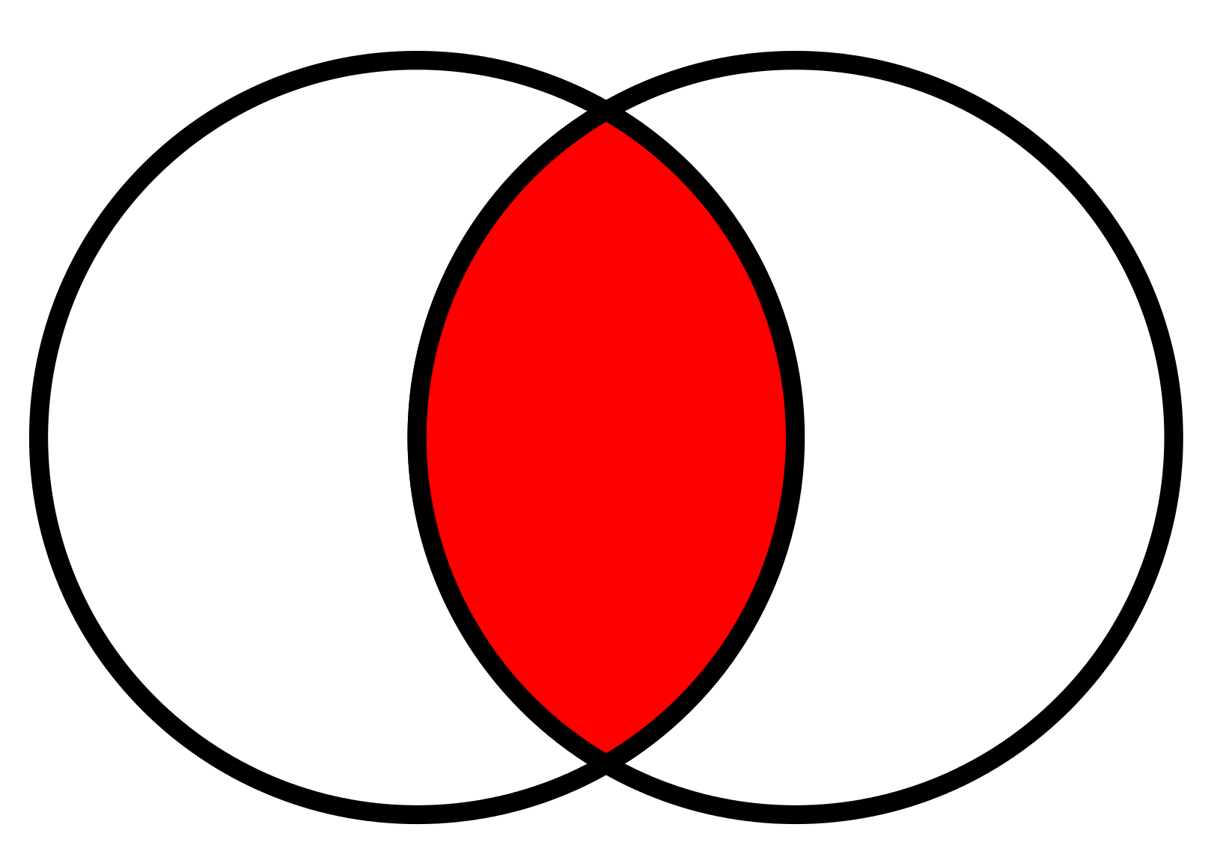
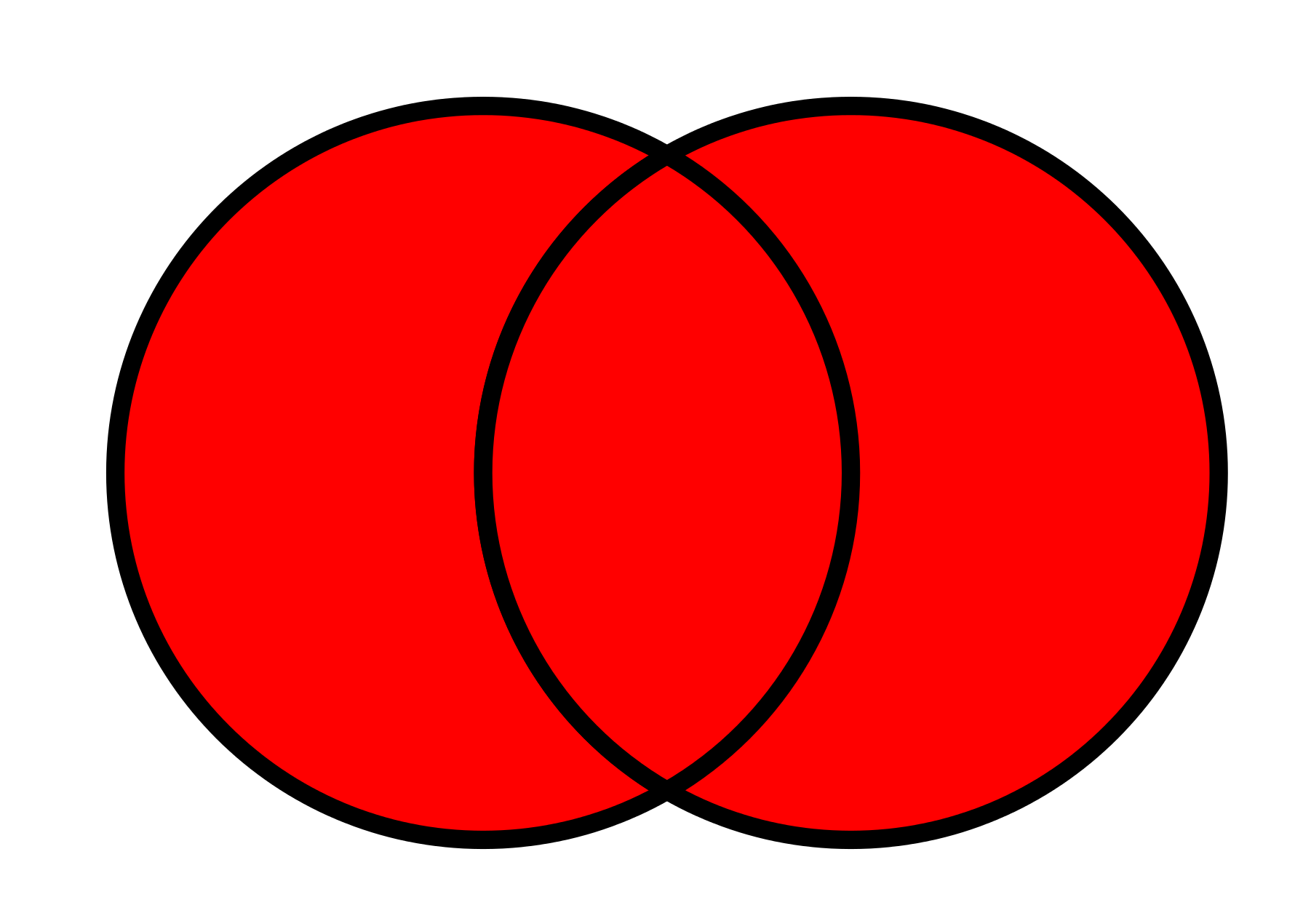
Bedeutung und Logik
Aussagenlogik
einfaches formales System mit syntaktischen und semantischen Regeln für bestimmte elementare Verbindungen von Sätzen
Sätze werden dabei durch Variablen repräsentiert – ihr Inhalt ist offen.
¬ | Negation: ¬A ist wahr, wenn A falsch ist, und umgekehrt
∧ | Konjunktion: (A∧B) ist wahr gdw A und B beide wahr sind
∨ | Disjunktion: (A∨B) ist wahr gdw A und/oder B wahr sind
→ | Subjunktion: (A → B) ist falsch, wenn A wahr und B falsch ist, und sonst wahr.

Slide 54
Bedeutung und Logik
Aussagenlogik
Die logischen Verknüpfungen sind so definiert, dass man sie als 'und', 'und/oder' bzw. 'nicht' interpretieren kann
allerdings: ihre natürlichsprachigen Gegenstücke werden nicht immer so verwendet!
bspw. negiert die natürlichsprachige Negation i.d.R. nur eine Prädikation, die aussagenlogische Negation hingegen immer die ganze Aussage.
z.B. wird in einem Satz wie Angelika schläft nicht nicht negiert, dass es Angelika ist, von der die Rede ist!

Slide 55
Bedeutung und Logik
Aussagenlogik
ebenso können ∧ und ∨ in der Aussagenlogik nur zwischen Aussagen (ganzen Sätzen) verwendet werden, während und und oder auch einzelne Wörter oder Phrasen verbinden können:
Klaus und Angelika wollen heiraten.
vs.
Klaus will heiraten und Angelika will heiraten.
Notes:
im ersten Beispiel ist die reziproke Lesart die naheliegende, also dass Klaus Angelika heiraten will (und umgekehrt). Im zweiten Satz ist die Lesart naheliegender, dass beide unabhängig voneinander heiraten wollen.

Slide 56
Bedeutung und Logik
Logische Beziehungen zwischen Wörtern
Die log. Beziehungen zwischen Sätzen können dazu verwendet werden, Beziehungen zwischen Ausdrücken unterhalb der Satzebene zu definieren
um logische Beziehungen zwischen Ausdrücken zu definieren, setzt man sie in geeignete Testsätze ein und prüft deren Beziehung
z.B.: wenn x ist y und x ist z in allen Kontexten austauschbar sind, liegt logische Äquivalenz vor

Slide 57
Bedeutung und Logik
Logische Beziehungen zwischen Wörtern
Logische Äquivalenz
Implikation und logische Unterordnung
Logische Inkompatibilität
Logische Komplementarität

Slide 58
Bedeutung und Logik
Logische Beziehungen zwischen Wörtern
Logische Äquivalenz
Implikation und logische Unterordnung
Logische Inkompatibilität
Logische Komplementarität

Slide 59
Bedeutung und Logik
Logische Beziehungen zwischen Wörtern
"Zwei Prädikatsausdrücke sind (in gegebenen Lesarten) logisch äquivalent, gdw sie notwendig für dieselben Argumente denselben Wahrheitswert ergeben." (Löner 2015: 213)
x ist eine Erwachsene ⇔ x ist eine Frau
x kostet viel ⇔ x ist teuer
Zwischen den Prädikatsausdrücken liegt Denotationsgleichheit vor: was immer man als eine Erwachsene bezeichnen kann, kann man auch als eine Frau bezeichnen.
Notes:
was immer man als eine „ Erwachsene“ bezeichnen kann, auch als eine „Frau“
bezeichnet werden kann und umgekehrt

Slide 60
Bedeutung und Logik
Logische Beziehungen zwischen Wörtern
Logische Äquivalenz
Implikation und logische Unterordnung
Logische Inkompatibilität
Logische Komplementarität

Slide 61
Bedeutung und Logik
Logische Beziehungen zwischen Wörtern
A ist ein Unterbegriff von B und B ein Unterbegriff von A gdw B für alle Argumente wahr ist, für die A wahr ist.
x ist eine Ente ⇒ x ist ein Vogel
x trinkt y ⇒ x nimmt y zu sich

Slide 62
Bedeutung und Logik
Logische Beziehungen zwischen Wörtern
Logische Äquivalenz
Implikation und logische Unterordnung
Logische Inkompatibilität
Logische Komplementarität

Slide 63
Bedeutung und Logik
Logische Beziehungen zwischen Wörtern
A und B sind logisch inkompatibel gdw A und B nicht beide für dieselben Argumente wahr sein können.
z.B. x ist ein Spatz vs. x ist ein Pinguin
Geschwisterteil
Vogel
Bruder
Schwester
Uhu
Spatz
Pinguin
etc.

Slide 64
Bedeutung und Logik
Logische Beziehungen zwischen Wörtern
Logische Äquivalenz
Implikation und logische Unterordnung
Logische Inkompatibilität
Logische Komplementarität

Slide 65
Bedeutung und Logik
Logische Beziehungen zwischen Wörtern
A und B sind logisch komplementär gdw A und B notwendig für dieselben Argumente entgegengesetzte Wahrheitswerte ergeben.
x ist eine Schwester von y – x ist ein Bruder von y
erschöpfende Alternative:
x ist entweder Schwester oder Bruder von y
Mitglied – Nichtmitglied
Erwachsene*r – Kind
Notes:
Logische Komplementarit.t ist immer auf einen bestimmten Bereich bezogen, eine
sogenannten Domäne. Absolute Komplementarit.t kommt in natürlichen Sprachen
nicht vor. Man nehme irgendein sortales Nomen, zum Beispiel Banane, und versuche
sich vorzustellen, was ein absoluter Komplement.rbegriff dazu w.re, sagen wir
Nichtbanane. Die Denotation von Nichtbanane müsste alles einschlie.en, was keine
Banane ist (Löbner 2015: 213)

Slide 66
Bedeutung und Logik
Logische Beziehungen zwischen Wörtern
In welchem Verhältnis stehen logische Inkompatibilität und logische Komplementarität?
Inkompatibilität: für A und B können nicht beide Argumente wahr sein, z.B. bei Geschwistertermen
Komplementarität: Denotationen von A und B überschneiden sich nicht und decken die Menge aller Möglichkeiten vollständig ab – z.B. ebenfalls bei Geschwistertermen

Slide 67


Bedeutung und Logik
Logische Beziehungen zwischen Wörtern
äquivalent
untergeordnet
inkompatibel
komplementär

Slide 68
Nochmal im Überblick...
Logische Beziehungen zwischen Sätzen und Wörtern
zwischen Sätzen:
Implikation: Donald ist eine Ente ⇒ Donald ist ein Vogel
Logische Äquivalenz: Jedes Los gewinnt. ⇔ Kein Los verliert.
Kontrarietät: Köln ist kleiner als Düsseldorf. / D ist kleiner als Köln.
Kontradiktion: Sie verliert immer. / Sie gewinnt manchmal.
zwischen Wörtern:
Implikation und logische Unterordnung: X ist eine Ente ⇒ X ist ein Vogel
Logische Äquivalenz: x ist eine Erwachsene ⇔ X ist eine Frau
Logische Inkompatibilität: x ist ein Spatz / X ist ein Pinguin.
Logische Komplementarität: x ist eine Schwester von y – x ist ein Bruder von y
Notes:
zwei konträre Sätze können nicht beide wahr sein, aber die Definition lässt zu, dass beide falsch sind. es ist heiß. / es ist kalt. Das ist bei Kontradiktion nicht der Fall.
Inkompatibilität: für A und B können nicht beide Argumente wahr sein, z.B. bei Geschwistertermen
Komplementarität: Denotationen von A und B überschneiden sich nicht und decken die Menge aller Möglichkeiten vollständig ab – z.B. ebenfalls bei Geschwistertermen

Slide 69
Fazit
Wahrheit als zentrale Kategorie in der logischen Semantik: Welche Voraussetzungen müssen erfüllt sein, damit eine Aussage wahr oder falsch ist?
"realistische" Sichtweise auf Bedeutung: Bedeutung sprachlicher Zeichen liegt in ihrer Beziehung zu Dingen in der Welt
Logische Semantik erlaubt, logische Beziehungen zwischen Sätzen zu modellieren (Implikation, Logische Äquivalenz, Kontradiktion, Kontrarietät)
... sowie logische Beziehungen zwischen einzelnen Ausdrücken (Logische Äquivalenz, Implikation und logische Unterordnung, Logische Inkompatibilität, Logische Komplementarität)
aber: formale, mathematische Methode kann nicht alle Aspekte sprachlicher Bedeutungskonstitution erfassen

Slide 70
Literatur
Berlin, Brent & Paul Kay. 1969. Basic Color Terms: Their Universality and Evolution. Berkeley: University of California Press.
Busse, Dietrich. 2009. Semantik. Paderborn: Fink.
Givón, Talmy. 1986. Prototypes: Between Plato and Wittgenstein. In Colette Craig (ed.), Noun Classes and Categorization, vol. 7, 77–102. (Typological Studies in Language). Amsterdam and Philadelphia: John Benjamins.
Gutzmann, Daniel. 2019. Semantik: eine Einführung. korrigierte Publikation. (Einführungen in die Sprachwissenschaft). Berlin [Heidelberg]: J.B. Metzler Verlag.
Janssen, Theo M. V. & Thomas Ede Zimmermann. 2021. Montague Semantics. In Edward N. Zalta (ed.), The Stanford Encyclopedia of Philosophy. Summer 2021. Metaphysics Research Lab, Stanford University. https://plato.stanford.edu/archives/sum2021/entries/montague-semantics/.
Kleiber, Georges. 1998. Prototypensemantik: eine Einführung. 2nd ed. Tübingen: Narr.
Kasper, Simon. 2020. Semantik und Pragmatik (Vorlesungsskript). https://www.simonkasper.info/app/download/9482972382/Kasper_VL_Semantik_und_Pragmatik_Skript.pdf?t=1624383275
Löbner, Sebastian. 2015. Semantik: Eine Einführung. 2nd ed. Berlin, Boston: De Gruyter.
Lyons, John. 1991. Bedeutungstheorien. In Arnim von Stechow & Dieter Wunderlich (eds.), Semantik: Ein internationales Handbuch der zeitgenössischen Forschung, vol. 6, 1–24. (HSK). Berlin, New York: De Gruyter.
Meibauer, Jörg. 2001. Pragmatik: Eine Einführung. 2nd ed. Tübingen: Stauffenburg.
Meibauer, Jörg, Ulrike Demske, Jochen Geilfuß-Wolfgang, Jürgen Pafel, Karl Heinz Ramers, Monika Rothweiler & Markus Steinbach. 2015. Einführung in die germanistische Linguistik. 3rd ed. Stuttgart: Metzler.
Ogden, C. K. & I. A. Richards. [1923] 1972. The meaning of meaning: a study of The influence of language upon thought and of The science of symbolism. 10. ed. London: Routledge [u.a.].
Pafel, Jürgen & Ingo Reich. 2016. Einführung in die Semantik: Grundlagen - Analysen - Theorien. (Lehrbuch). Stuttgart: J.B. Metzler Verlag.
Posner, Michael I. 1986. Empirical studies of prototypes. In Colette Grinevald Craig (ed.), Noun classes and categorization: proceedings of a symposium on categorization and noun classification , Eugene, Oregon, October 1983, 55–61. Amsterdam, Philadelphia: J. Benjamins.
Tarski, Alfred. 1944. The semantic conception of truth and the foundation of semantics. Philosophy and phenomenological research 4. 341–376.
Taylor, John R. 1995. Linguistic Categorization: Prototypes in Linguistic Theory. 2nd ed. Oxford: Oxford University Press.
Wittgenstein, Ludwig. 1922. Logisch-Philosophische Abhandlung. Tractatus Logico-Philosophicus. London: Kegan Paul.
Zimmermann, Thomas Ede. 2014. Einführung in die Semantik. (Einführung Germanistik). Darmstadt: WBG, Wiss. Buchges.

